Slide 1



Physics-Informed Neural Networks
Taller teórico-práctico
David Ortiz-Puerta, Tabita Catalán, Tomás Banduc, Francisco Sahli
Universidad de Valparaíso
Pontificia Universidad Católica de Chile
Millennium Institute for intelligent Healthcare Engineering, ihealth
10 de enero, 2025

Slide 2
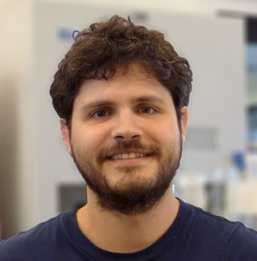
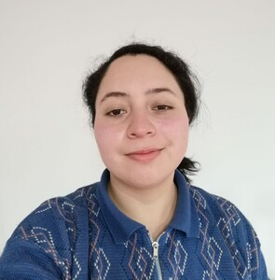

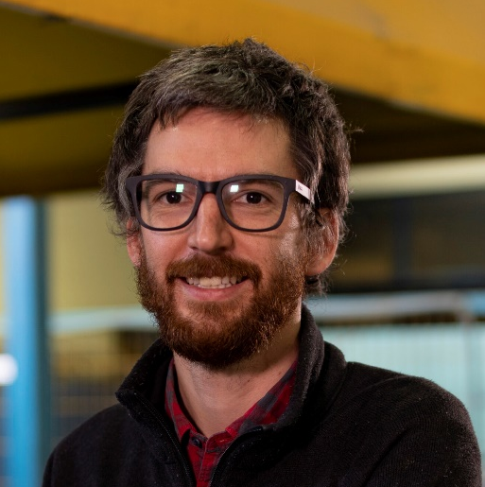







David Ortiz-Puerta
david.ortiz@uv.cl
Tabita Catalán
tabicm.nhg@gmail.com
Tomás Banduc
tomas.banduc.m@gmail.com
Francisco Sahli
fsahlic@uc.cl

Slide 3
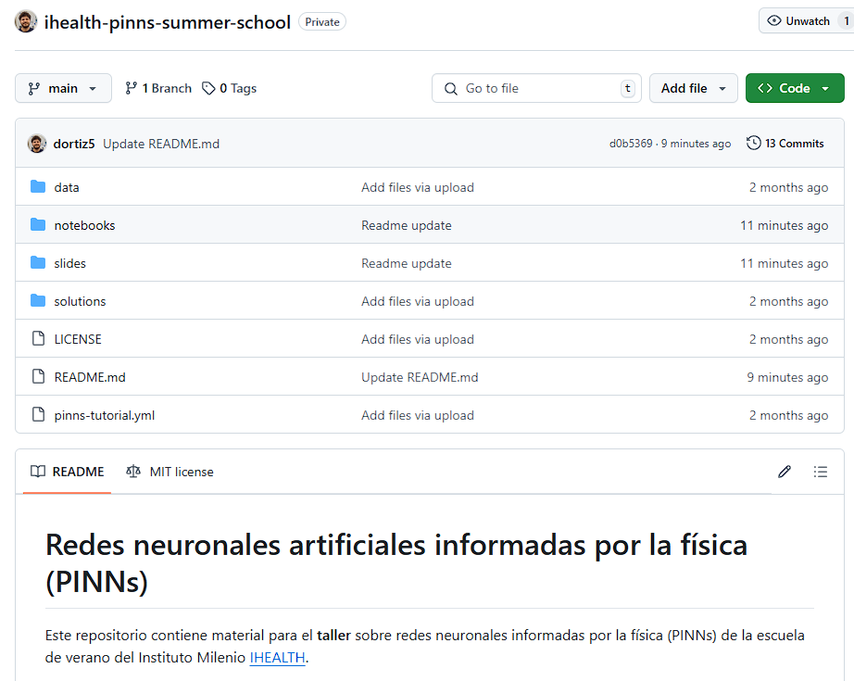


Slide 4
Contenido del taller
Motivación
Modelos físicos: problemas directos e inversos
Aprendizaje de máquinas: deep learning
Un puente entre los modelos físicos y el aprendizaje máquinas: teorema de aproximación universal
Redes neuronales informadas por la física
Ventajas y desventajas
Aplicaciones

Slide 5
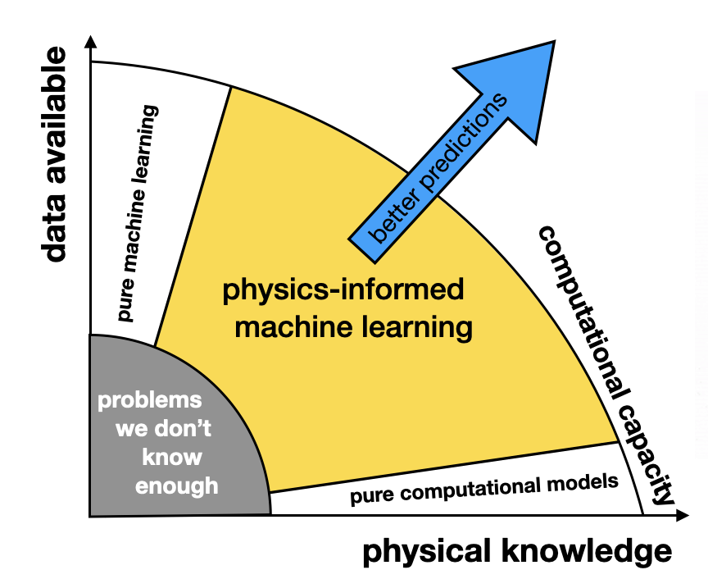
Motivación
Imagen tomada de https://fsahli.github.io/PINN-notes/

Slide 6
Modelos físicos: problemas directos e inversos

Slide 7
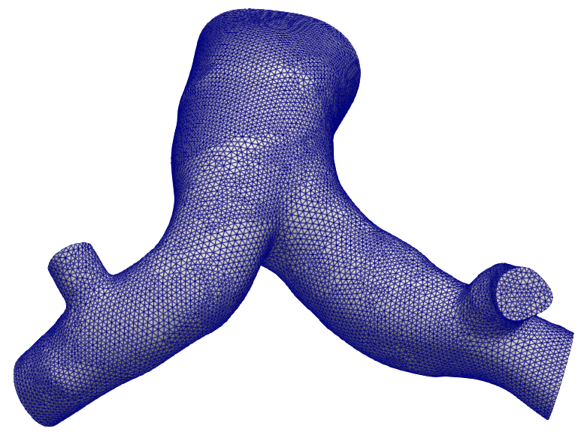
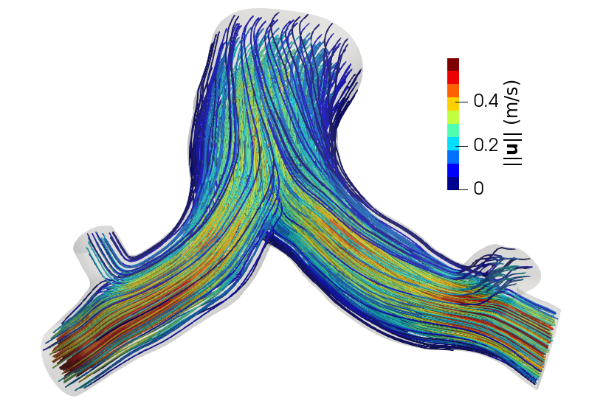
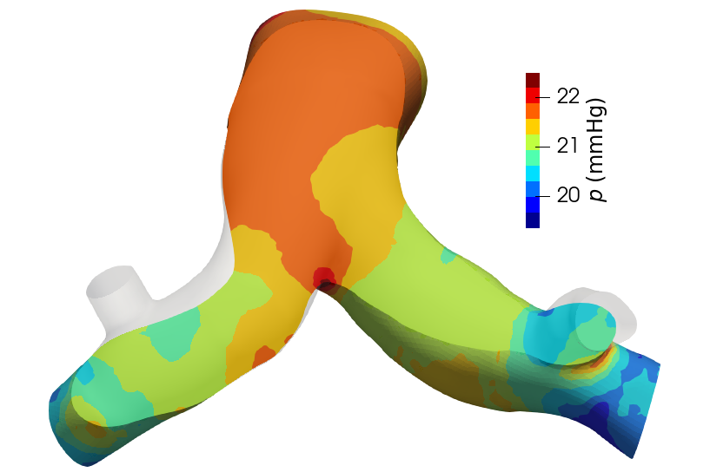
Modelos físicos (matemáticos)
Desarrollar simulaciones computacionales
Predecir el comportamiento futuro
Experimentación in-silico
Desarrollo de la medicina de precisión

Slide 8
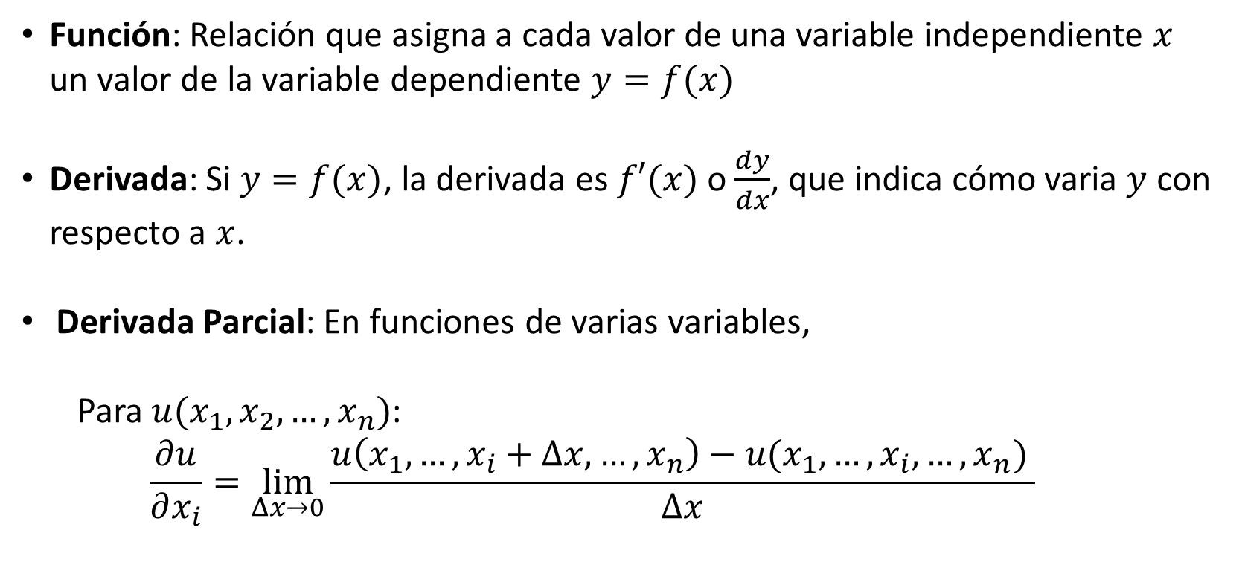
Conceptos clave sobre los modelos
Función: Relación que asigna a cada valor de una variable independiente $x$ un valor de la variable dependiente $y=f(x)$
Derivada: Si $y=f(x)$, la derivada es $f′(x)$ o $\frac{dy}{dx}$​, que indica cómo varia $y$ con respecto a $x$.
Derivada Parcial: En funciones de varias variables,
Para $u(x_{1},x_{2},…, x_{n})$:
$$\frac{∂u}{∂x_{i}}=\lim_{Δx→0}{\frac{u\left(x_{1},…,x_{i}+Δx,…,x_{n}\right)−u(x_{1},…,x_{i}, …,x_{n}) }{Δx}}$$
Agregar operador nabla

Slide 9
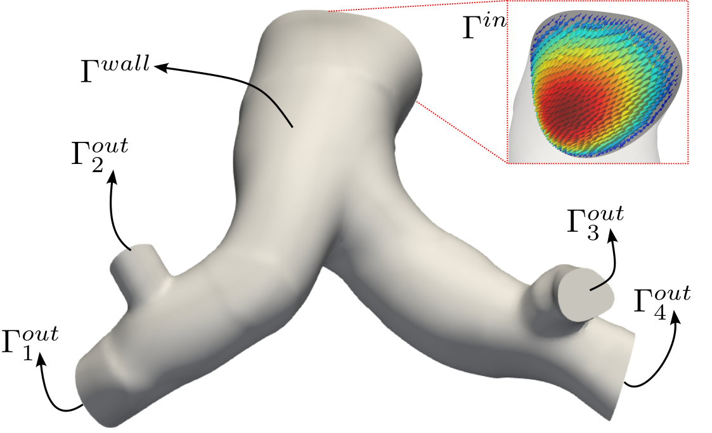
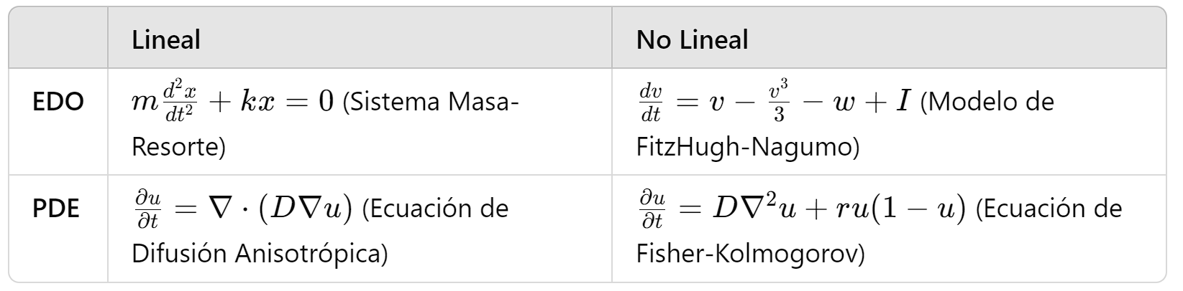
Ecuaciones diferenciales
Dominio o geometría
Derivadas sobre una función desconocida
Condiciones iniciales y de frontera

Slide 10
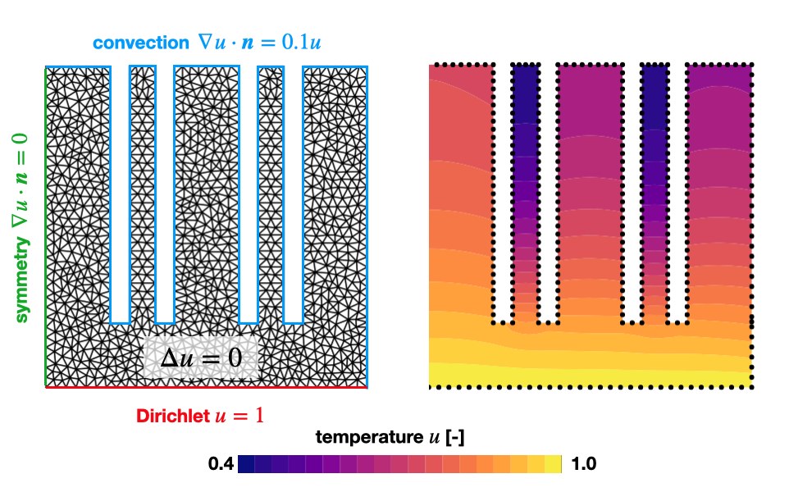
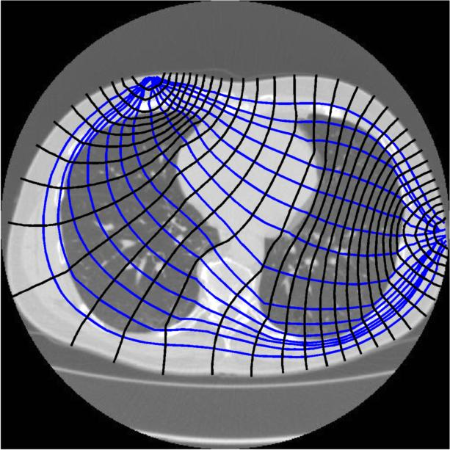
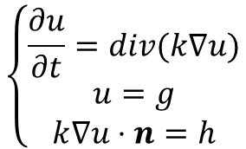
Problemas directos
De las causas a los efectos
Problemas inversos
De los efectos a las causas
https://es.wikipedia.org/wiki/Tomograf%C3%ADa_de_impedancia_el%C3%A9ctrica
Agregar QR
$$\left\{\begin{aligned}\frac{∂u}{∂t}=div(k∇u) \\ u=g \\ k∇u⋅n=h\end{aligned}\right.$$
https://www.sciencedirect.com/science/article/abs/pii/S0952197623015087
$$\min_{u} D\left(u\left(x\right),\hat{u}\right)+αR(u\left(x\right))$$
La gran mayoría de problemas requieren soluciones computacionales

Slide 11
Aprendizaje de máquinas: deep learning

Slide 12
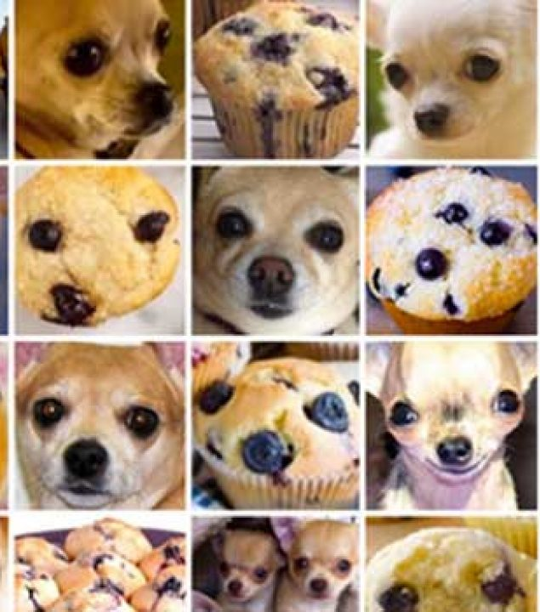
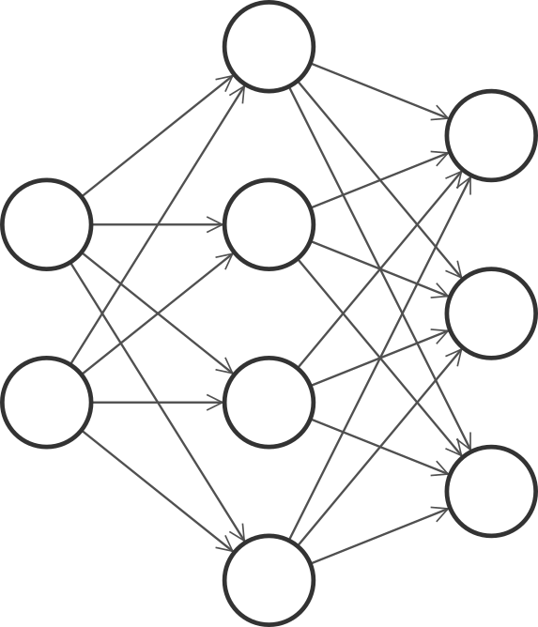
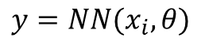
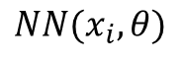
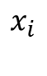
¿Qué es deep learning?
Probabilidad:
70% Muffin
30% chihuahua
Imagen tomada de internet
Entrada
Modelo
Salida
$$x_{i}$$
$$NN(x_{i}, θ)$$
$$y=NN(x_{i}, θ)$$
Para el entrenamiento:
Método de optimización, e.g., ADAM, L-BFGS.
Una función de costo apropiada y regularizada
Buena base de datos

Slide 13
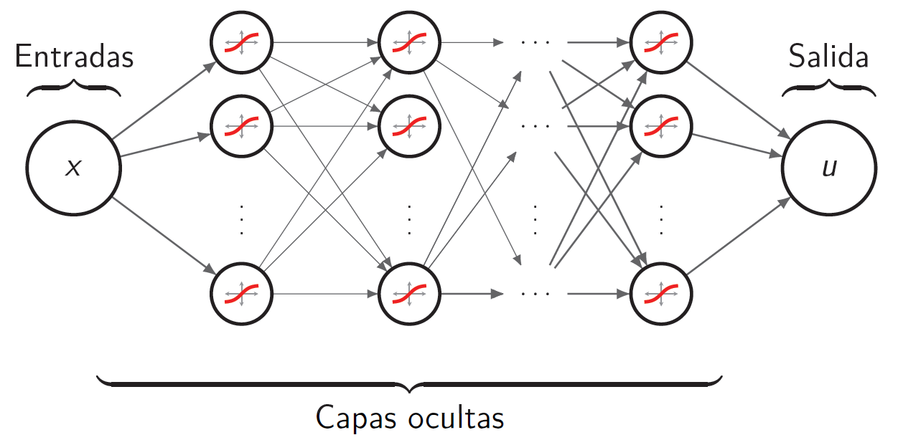
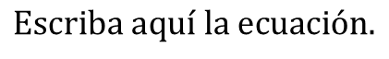
Modelo: Red Neuronal de Propagación Directa
Flujo de información unidireccional, composición de múltiples funciones (capas)
Agregar entrenamiento

Slide 14
Un puente entre los modelos físicos y el aprendizaje máquinas: teorema de aproximación universal

Slide 15
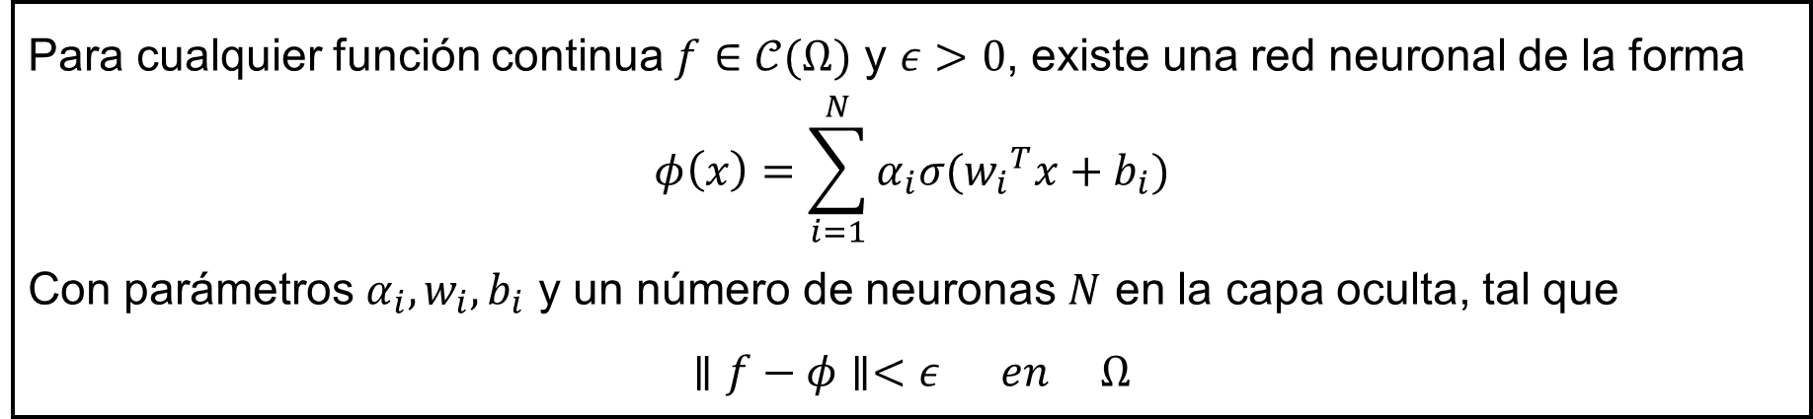
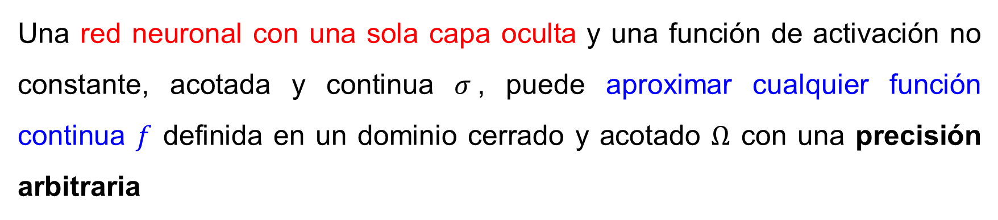
Teorema de aproximación universal
Una red neuronal con una sola capa oculta y una función de activación no constante, acotada y continua $σ$, puede aproximar cualquier función continua $f$ definida en un dominio cerrado y acotado $Ω$ con una precisión arbitraria
Agregar QR paper demostración
Para cualquier función continua $f∈𝒞(Ω)$ y $ε>0$, existe una red neuronal de la forma
$$φ\left(x\right)=\sum_{i=1}^{N}{α_{i}σ({w_{i}}^{T}x+b_{i})}$$
Con parámetros $α_{i},w_{i},b_{i}$ y un número de neuronas $N$ en la capa oculta, tal que
$$∥f−φ∥<ε en Ω$$

Slide 16
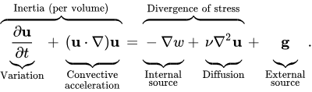
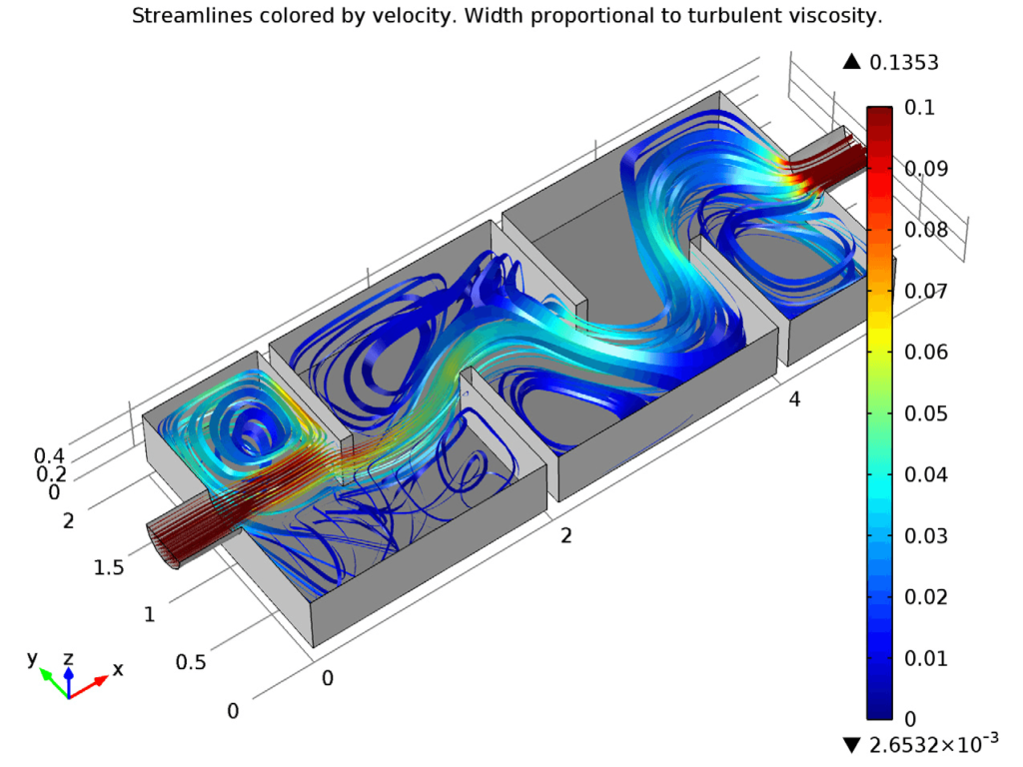

Physics informed neural networks (PINNs)
Redes neuronales artificiales informadas por la física

Slide 17
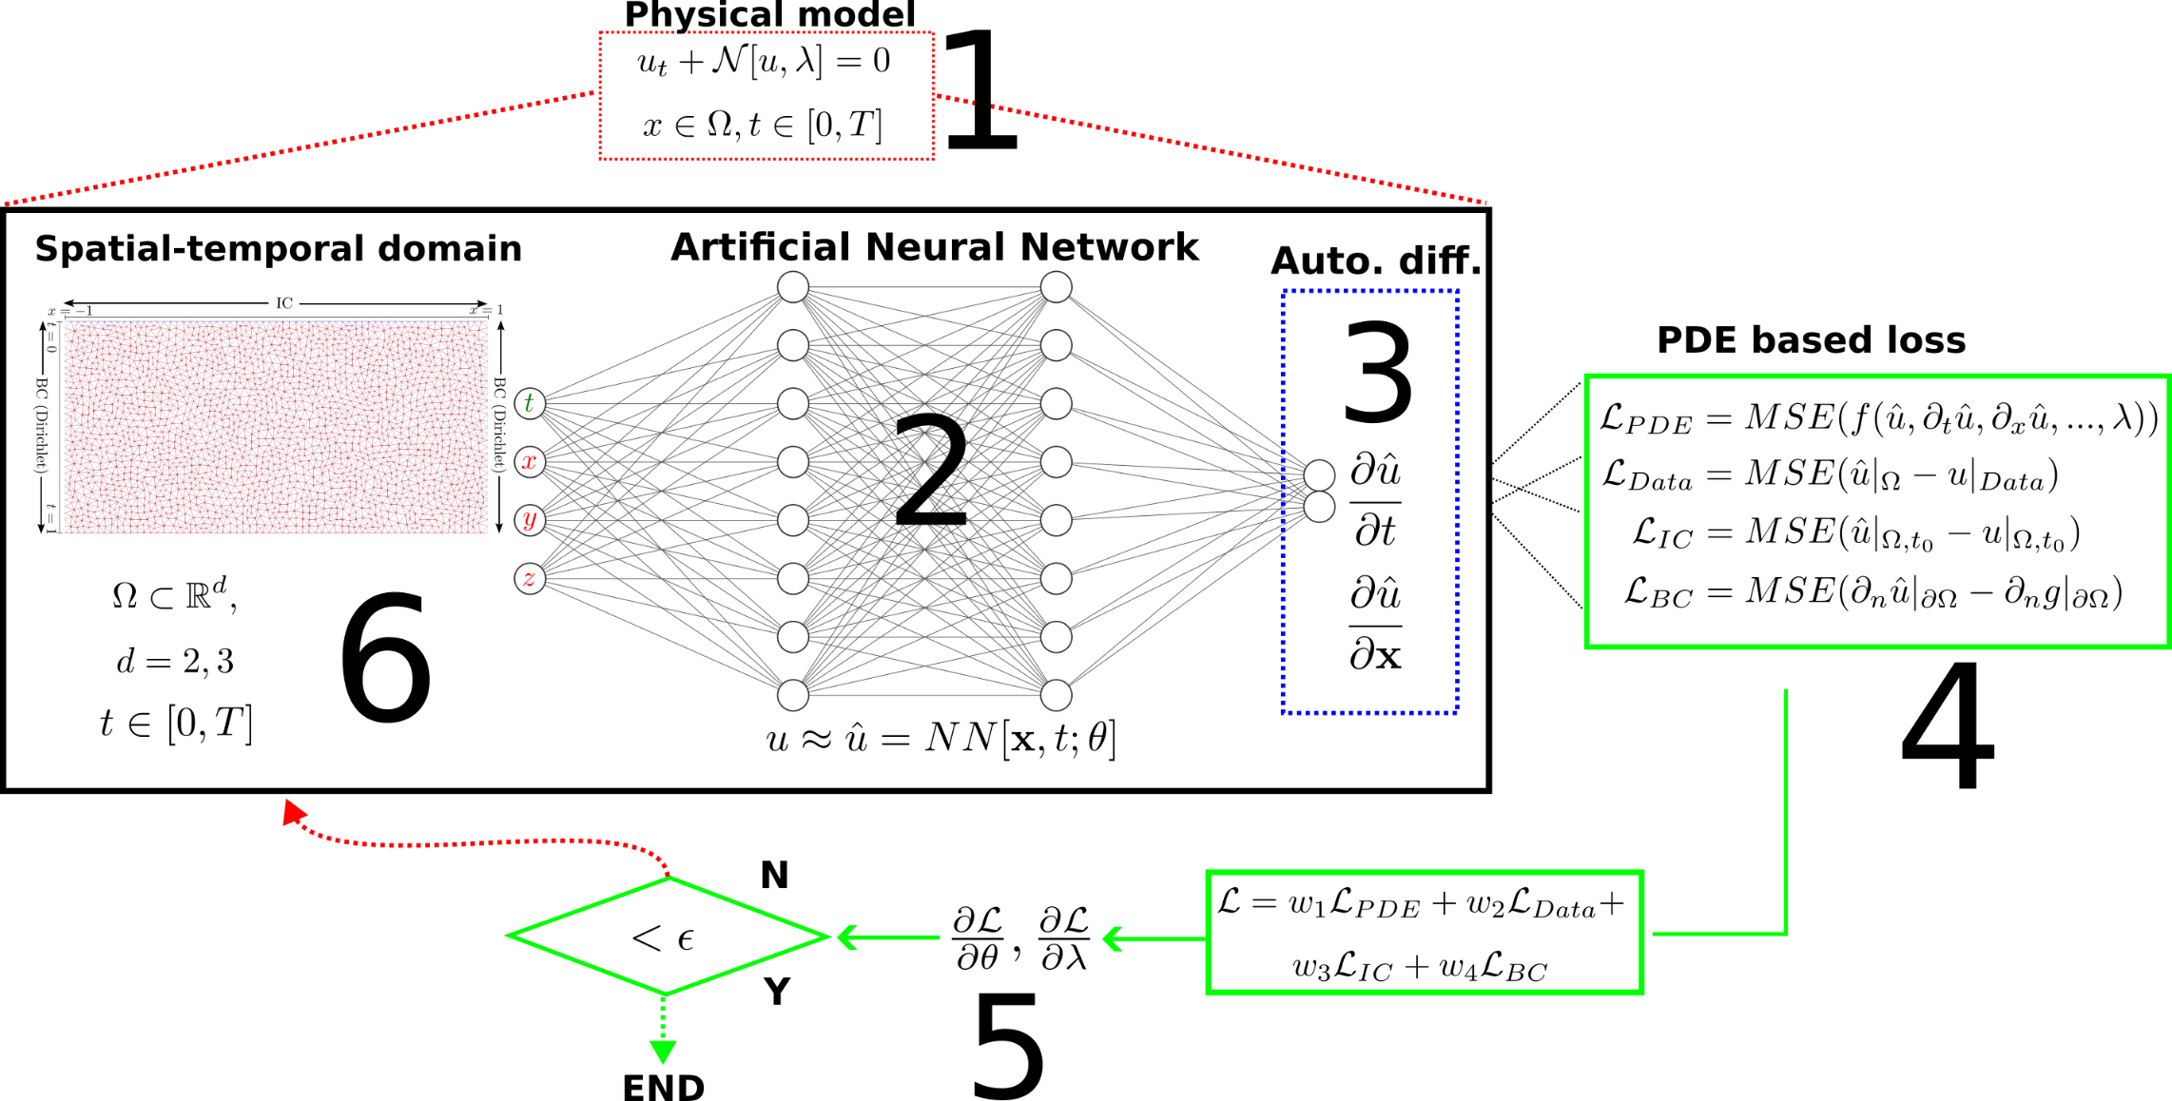
PINNs: esquema base (enfoque intrusivo)

Slide 18
PINNs: esquema base
Agregar los términos de la loss y hablar de los puntos de colocación

Slide 19
Un puente entre los modelos físicos y el aprendizaje máquinas: teorema de aproximación universal

